Slide 1
MEKANIKA BAHAN
3 SKS
PERTEMUAN 1

Slide 2
OUTCOME
Mampu memahami besaran karakteristik penampang, tegangan dan regangan.
Mampu menghitung tegangan dan regangan pada struktur balok.
Mampu memahami tentang tegangan kompleks, deformasi / lendutan dan teori tekuk pada kolom.
Mampu menghitung tegangan kompleks, lendutan pada balok, dan menghitung beban kritis pada kolom.
Tanggap terhadap perkembangan teknologi teknik sipil
Mempunyai kepedulian terhadap masalah sosial dan lingkungan profesi keinsinyuran

Slide 3
MATERI PERKULIAHAN
Besaran Karateristik Penampang (luas, titik berat, statis momen, momen inersia)
Tegangan dan Regangan (definisi tegangan dan regangan, hubungan tegangan dan regangan, hukum Hooke, poisson ratio)
Tegangan pada Struktur Sederhana dan balok (tegangan normal, tegangan lentur, tegangan geser, tegangan kombinasi)
Tegangan Kompleks (tegangan utama, lingkaran Mohr)
Material komposit
Defleksi pada Balok (double integral, conjugate beam)
Kolom Pendek dengan Beban Eksentris (tegangan, kern)
Teori Tekuk (teori Euler, panjang tekuk)
Tekuk Kolom Panjang (perilaku kolom eksentris)

Slide 4
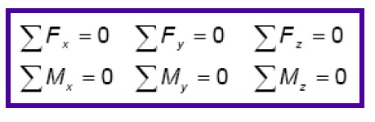
REVIEW STATIKA.....
Aksi = Reaksi
Kesetimbangan
Beban
Gaya
- V , H, M

Slide 5
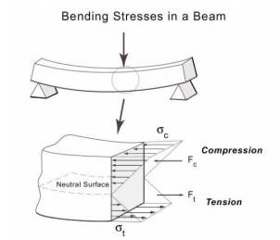
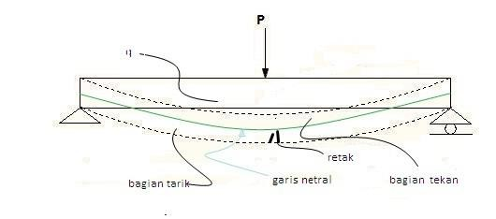
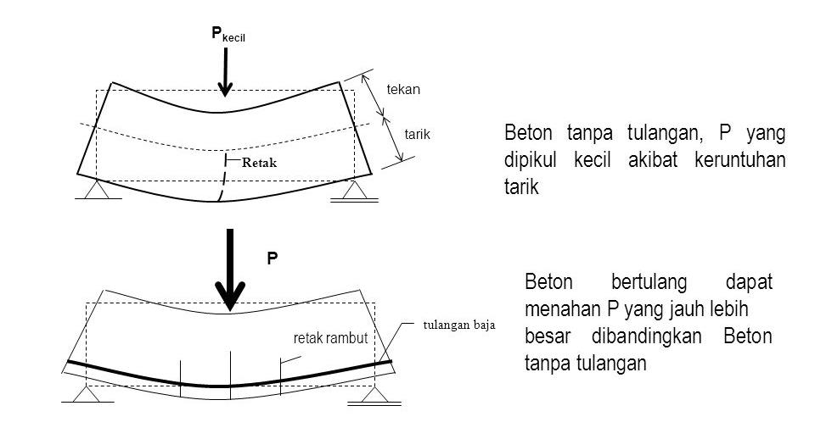
REVIEW STATIKA.....

Slide 6




































RENCANA KONSTRUKSI
APLIKASI
ANALISIS STRUKTUR
PEMILIHAN
BAHAN
PENENTUAN
DIMENSI
KONTROL KEKUATAN / TEGANGAN
KONSTRUKSI KUAT / STABIL

Slide 7
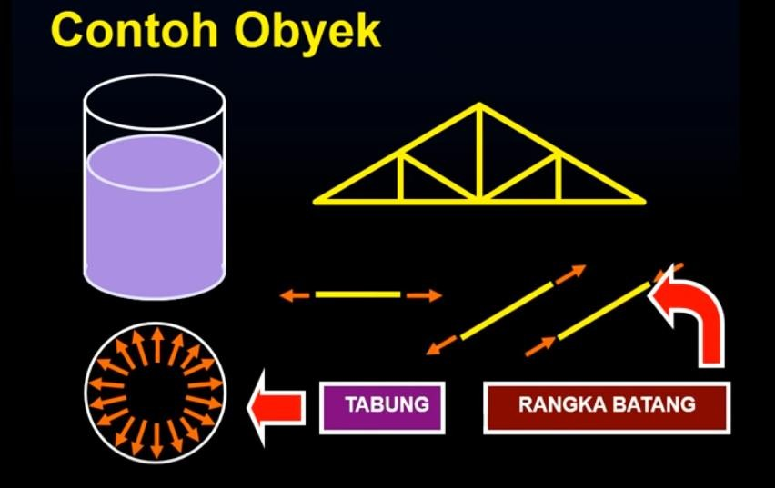
PEMILIHAN BAHAN DAN DIMENSI

Slide 8
PEMILIHAN BAHAN DAN DIMENSI
PROFIL ?
DIMENSI ?
MODULUS ELASTISITAS ?
POISSON RATIO ?
INERSIA ?
KUAT TEKAN ?
KUAT TARIK ?
KARAKTERISTIK
PENAMPANG

Slide 9
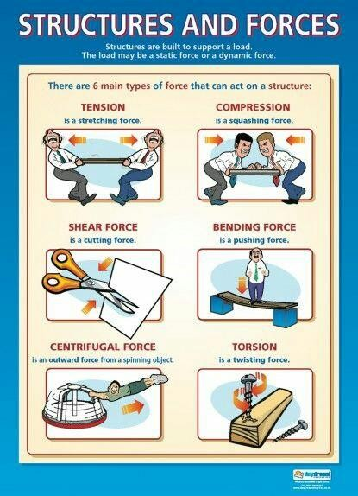
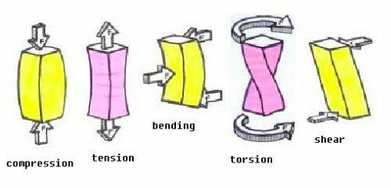
What we’ll learn here is...

Slide 10
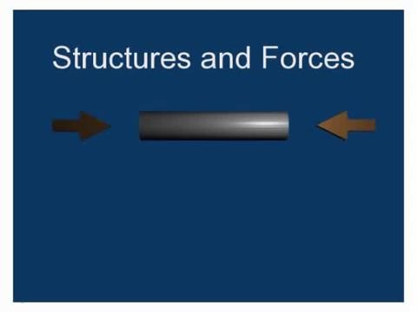
What we’ll learn here is...

Slide 11
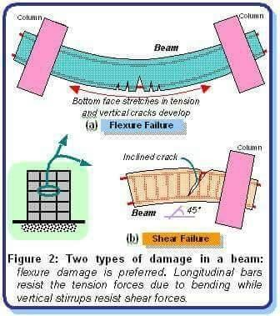
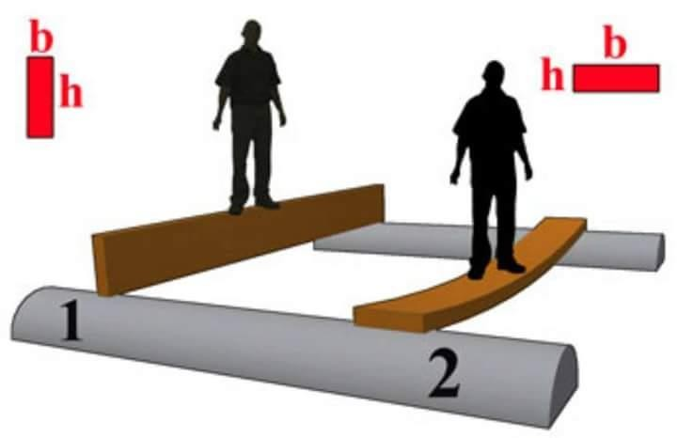
What we’ll learn here is...

Slide 12
Problem 1
10 kN
10 kN
10 kN
10 kN
10 kN
10 kN
Panjang sama
Berat jenis sama
Luas penampang berbeda

Slide 13
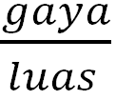




Problem 1
Pertanyaan :
Apakah batang kedua juga akan putus akibat beban yang sama?
Jawaban : Tidak. Batang kedua lebih kuat
luas penampang
yang lebih besar
menahan gaya
yang lebih besar

Slide 14
Problem 2
M
M
puntir
(torsi)
M
M
lentur
(bending)
Besar momen sama
Arah berbeda

Slide 15
Problem 2
Pertanyaan :
Apakah kedua batang akan berperilaku sama?
Jawaban :
Tidak
Puntir akan menyebabkan keruntuhan akibat tegangan geser (shear stress)
Lentur akan menyebabkan keruntuhan akibat tegangan normal (normal stress)

Slide 16
Problem 3
lentur
(bending)
M
M
Pertanyaan :
Apakah batang tersebut patah pada lokasi dimana beban momen bekerja?
Jawaban :
Tidak
Deformasi atau keruntuhan struktur dari sebuah elemen struktur tidak secara langsung berhubungan dengan beban luar, namun oleh reaksi internal yang terjadi dalam elemen tersebut

Slide 17
Kesimpulan
Beban luar
Reaksi internal
Tegangan
Deformasi (regangan)
Keruntuhan

Slide 18
Garis Besar Materi
1. Struktur yang menerima beban
P
2. Hitung reaksi tumpuan
P
RA
RB

Slide 19
Garis Besar Materi
3. Hitung reaksi internal (M,D)
STATIKA !!
P
RA
RB
M
D

Slide 20

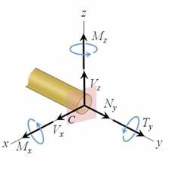

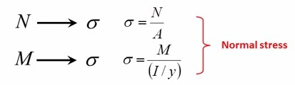







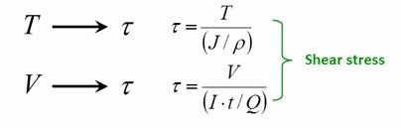




Garis Besar Materi
4. Empat tipe reaksi internal (gaya dalam) menyebabkan
distribusi tegangan yang berbeda
Umunya tegangan merupakan kombinasi pada lokasi tertentu.

Slide 21
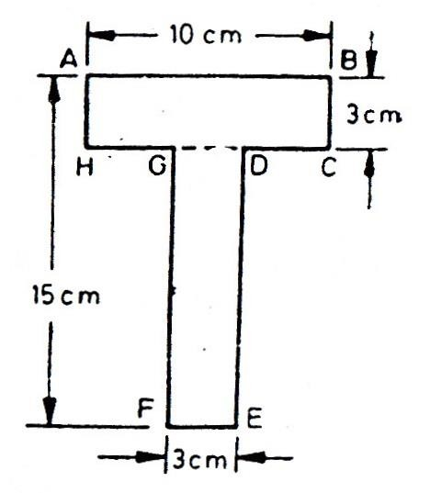




Garis Besar Materi
5. Analisis geometrik dari potongan melintang penampang
elemen struktur
Y
y2
X

Slide 22
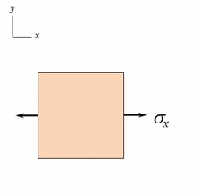
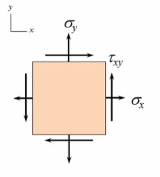
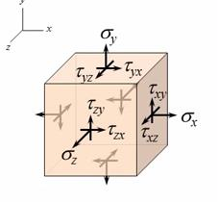
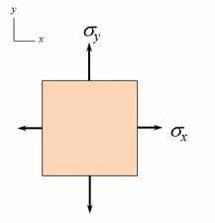
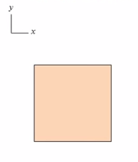
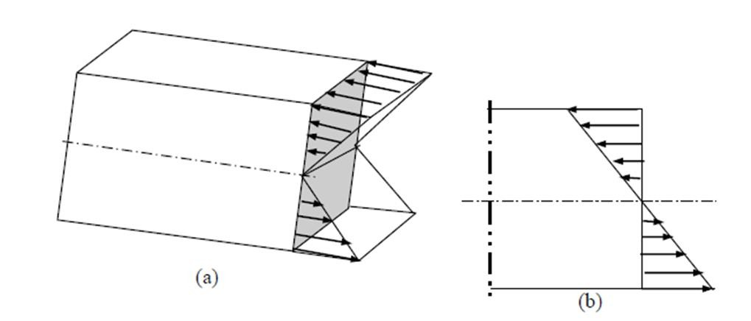
Garis Besar Materi
6. Menentukan tegangan
general
planar

Slide 23


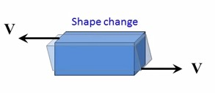
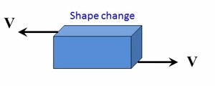
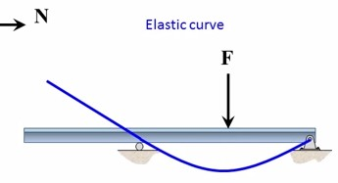
Garis Besar Materi
7. Tegangan mengakibatkan regangan dan deformasi

Slide 24
Garis Besar Materi
8. Merencanakan elemen suatu struktur sederhana
Kuat ekonomis

Slide 25
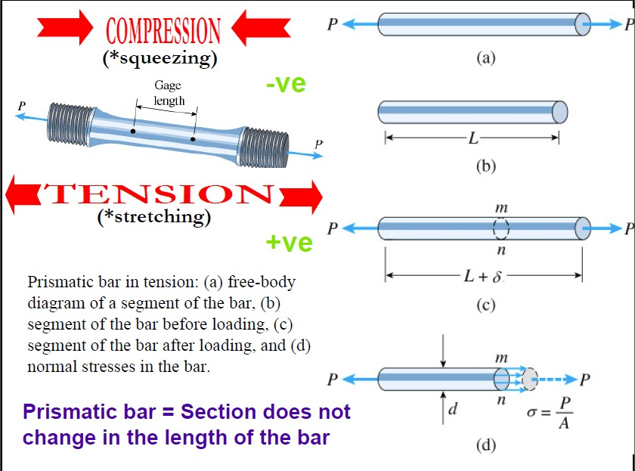
TEGANGAN DAN REGANGAN

Slide 26
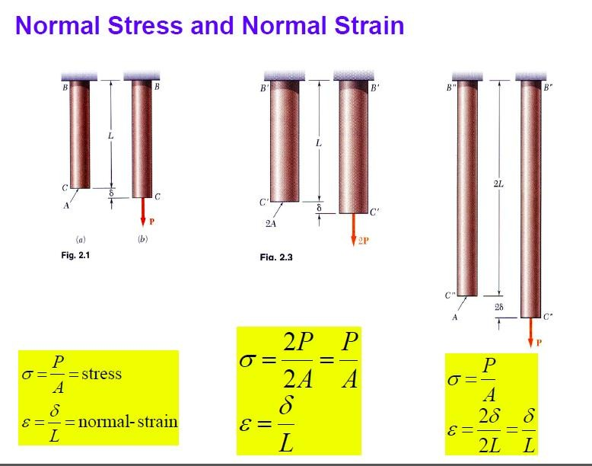
TEGANGAN DAN REGANGAN

Slide 27
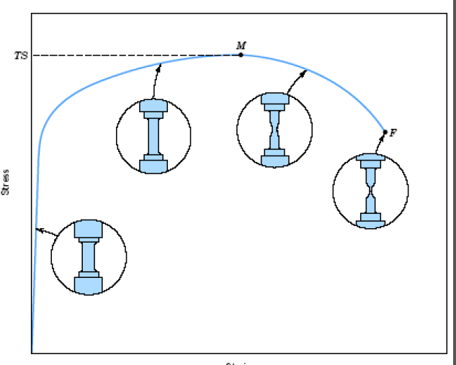
TEGANGAN DAN REGANGAN

Slide 28
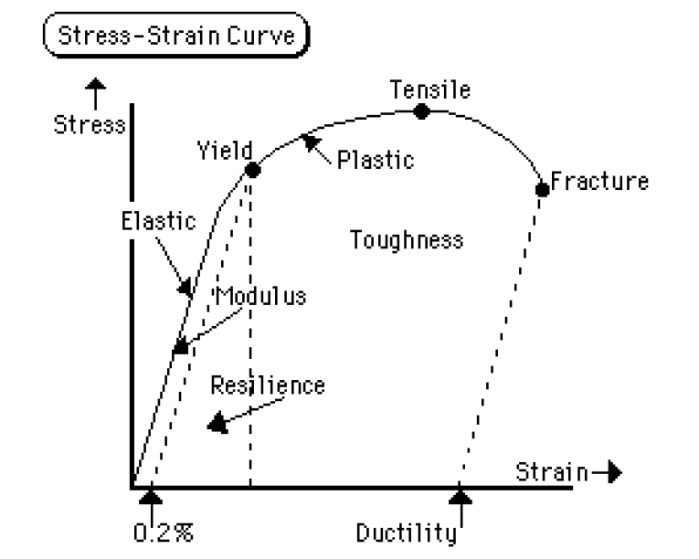
TEGANGAN DAN REGANGAN

Slide 29
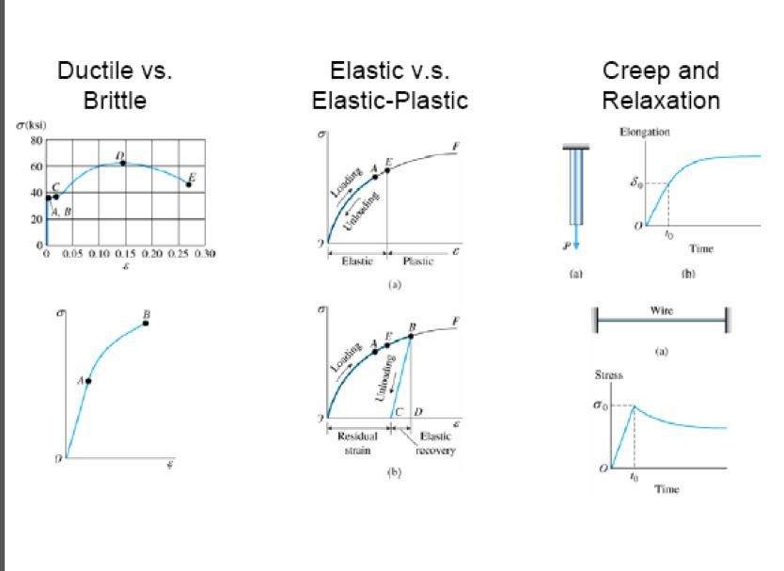
TEGANGAN DAN REGANGAN

Slide 30
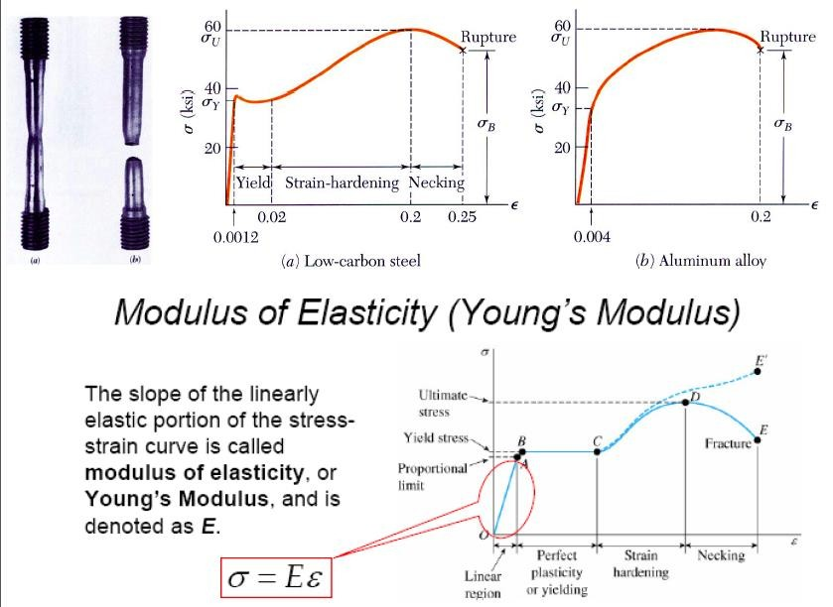
TEGANGAN DAN REGANGAN

Slide 31
TERIMA KASIH

